Slide 1
Память и динамические массивы

Slide 2
Дополнительные материалы
Динамическая память
https://pvoid.pro/index.php/articles/11-cplusplus/15-cpp-tutorial-dynamic-memory?ysclid=lsloqg5bnx877926279
Динамические массивы
https://codelessons.dev/ru/dinamicheskie-massivy-i-peremennye-vse-samoe-glavnoe/

Slide 3
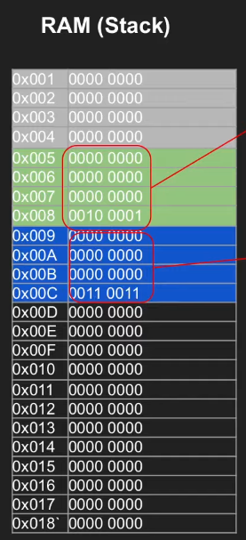
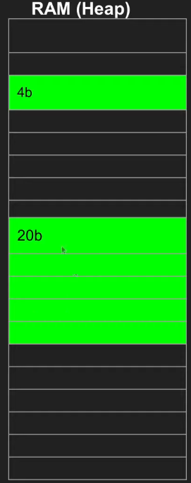
//переменная int
int *x= new int(10);
// объект класса
Player *p = new Player();
Стек работает с переменными по схеме LIFO (Last In, First Out). Управление стеком происходит автоматически. Стек работает очень быстро, но имеет ограниченный размер.
Куча позволяет хранить объекты в произвольном месте, создавать и удалять их в произвольном порядке. Объекты из кучи не удаляются автоматически.

Slide 4
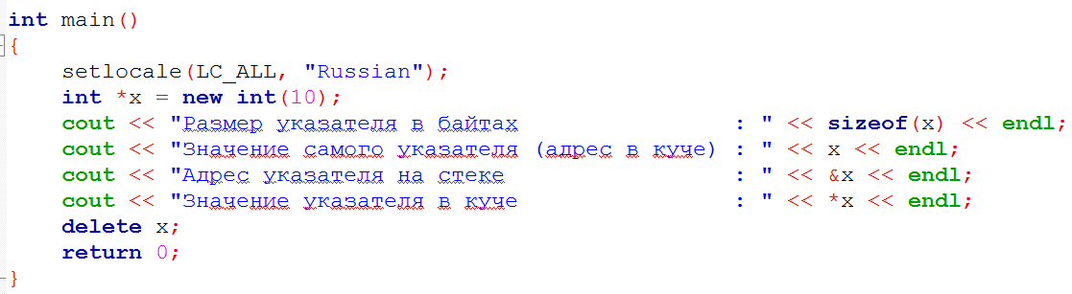

Примечание:
Размер указателя ВСЕГДА либо 4, либо 8 байтов;
Само значение указателя – это адрес памяти, в котором размещена переменная определенного типа;
Сам указатель размещен в Stack, но указывает на адрес в Heap.

Slide 5
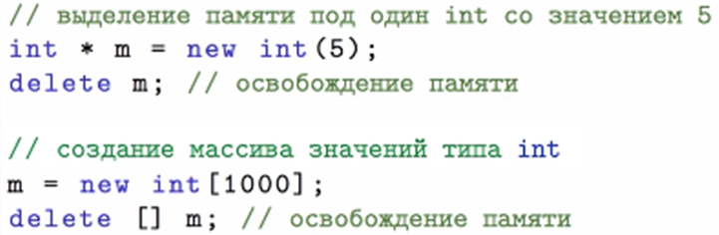
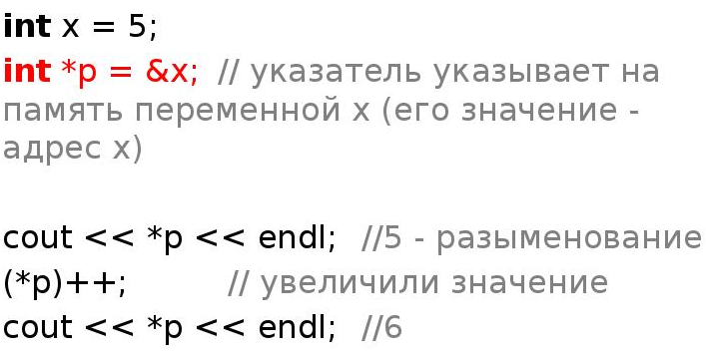
Задание 1
Язык С++ предоставляет два набора операторов для выделения памяти:
1) new и delete – для одиночных значений
2) new[] и delete[] – для массивов
Операция delete освобождает для дальнейшего использования в программе участок памяти, ранее выделенной операцией new.

Slide 6
Задание 2
Алгоритм перевыделения памяти для одномерного массива в С++ может быть следующим:
1) Создайте новый массив с помощью оператора new, указав новый размер.
2)Скопируйте элементы из старого массива в новый, учитывая условия задачи.
3) Удалите старый массив с помощью оператора delete.
int new_size = ...; // Определите новый размер здесь
int* newArray = new int[new_size];
…
for (int i = 0; i < size; i++) { newArray[i] = array[i]; }
delete [] array;
//array = newArray;
Полное копирование старого массива в новый/временный

Slide 7
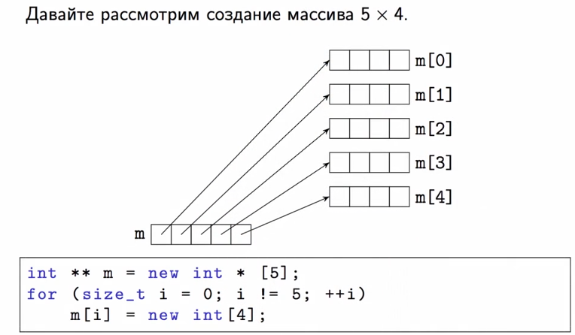

Задание 3
Определение матрицы с использованием двойного указателя
Элемент находится на главной диагонали
Элемент находится на побочной диагонали

Slide 8
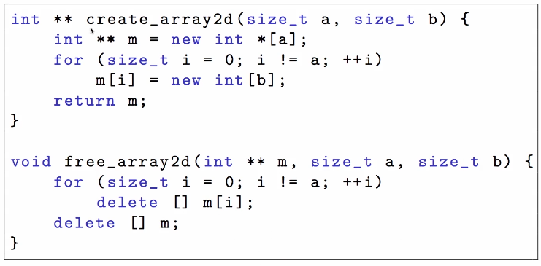
Задание 3
Функции для выделения и высвобождения памяти для матрицы
Примечание: данная реализация не является эффективной, поскольку оператор new вызывается (а+1) раз.

